Slide 1
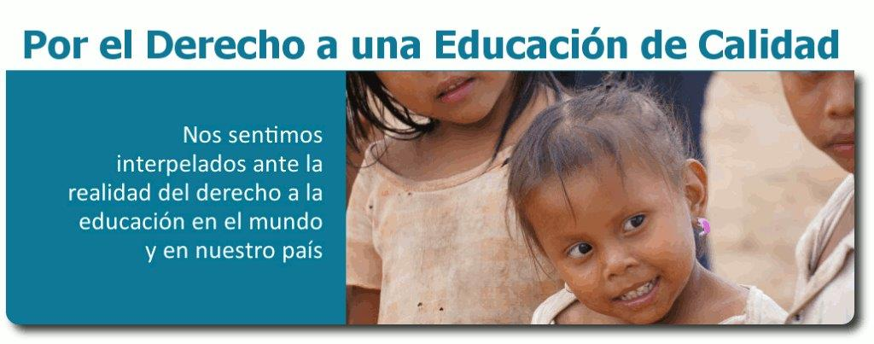
Presentación del Reporte del
OBSERVATORIO EDUCAPAÍS CERPE-UCAB,
Marzo 2015

Slide 2
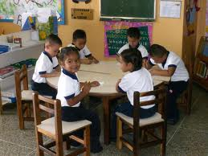
¿Cuál es la realidad del Derecho a la Educación en el mundo y en Venezuela?
¿Se garantiza la educación obligatoria a todos los niños, adolescentes y jóvenes?
¿Y qué del derecho de los jóvenes y adultos excluidos en el pasado?
¿Es de calidad la educación que se ofrece a las mayorías?
¿La educación obligatoria posibilita la preparación para el mundo del trabajo?
¿Tenemos educadores formados adecuadamente y valorados con justicia?

Slide 3
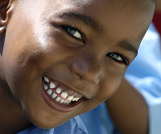
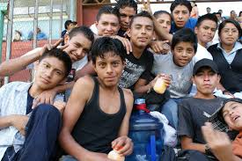
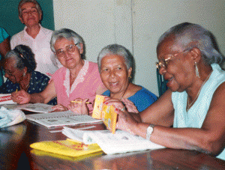
La defensa del Derecho a la Educación debe ser conciencia y compromiso de todos
Busquemos modos de participar para contribuir a que se den respuestas más coherentes y efectivas a las necesidades de la población.
Los sistemas educativos deben estar en observación permanente para ver a quiénes excluyen, cuáles son sus resultados y en qué mejorar o cambiar.
Debemos asegurar que todas las personas completen su educación obligatoria y se formen como ciudadanos capaces de lograr su superación aportando a la transformación de sus sociedades.
Ofrecemos algunas informaciones como ayuda para propiciar el estudio, la reflexión y el debate.

Slide 4

Una mirada al mundo
58 millones de niños y 63 millones de adolescentes no reciben educación.
En su gran mayoría viven en situación de pobreza o en zonas donde no hay escuelas.
No todos los que asisten reciben educación de calidad. El 38% de los niños de primaria no logra los aprendizajes básicos de lectura y matemática.
751 millones de personas mayores de 15 años no saben leer ni escribir. La mayoría son mujeres.
Los jóvenes y adultos son los que menos oportunidades tienen para lograr la educación que no recibieron de niños.
El problema es más grave en países de África y Asia.

Slide 5
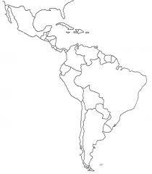
¿Y en Latinoamérica y El Caribe?
6,6 millones de niños y adolescentes entre 6 y 14 años no tienen acceso a la escuela o la han abandonado.
Sumando los no atendidos en preescolar y en los últimos años de la secundaria, se estiman más de 10 millones de excluidos.
30 millones de personas mayores de 15 años son analfabetas.
La educación es un prerrequisito esencial para que se cumplan el resto de los derechos humanos.
Las personas que no la reciben son privadas de la oportunidad de vivir con dignidad.

Slide 6
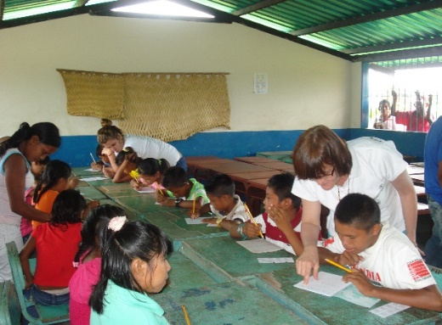
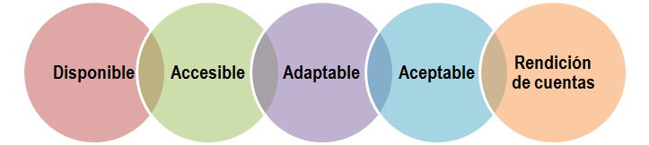
La solución no está solo en crear más centros educativos ni en más financiamiento
La educación debe responder a estas características
DISPONIBILIDAD- Existencia de centros bien dotados, con suficientes puestos desde inicial a media para atender a todos, inclusive a los mayores.
ACCESIBILIDAD- Gratuita y accesible a todos en el área donde viven, sin discriminación, con mayor apoyo a los que están en desventaja.
ADAPTABILIDAD- Pertinencia y flexibilidad del currículo de acuerdo a contextos y poblaciones específicas.
ACEPTABILIDAD- Calidad de la educación asociada a las necesidades e intereses de diversos grupos (de edad, sexo, etnias, etc.)
RESPONSABILIDAD- El gobierno debe rendir cuentas del cumplimiento del derecho a la educación.

Slide 7
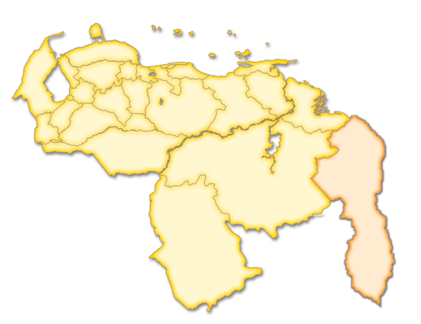
Ahora miremos a Venezuela
La escolaridad es obligatoria en la educación inicial, primaria y media. Toda la población de 3 a 17 años debería estar en el sistema educativo. No es así.
¡Más de un millón en esas edades no está recibiendo educación!
Las tasas de escolaridad son 75,5% en educación inicial, 93,4% en educación primaria y 74,8% en educación media.
La tasa de primaria está cerca del nivel de 10 años atrás, mientras que en inicial ha aumentado en 13,1 puntos y en media en 10,3.
Observamos que todavía hay un gran camino por recorrer en nuestro país para asegurar la universalidad del derecho a la educación.

Slide 8
¿Dónde el problema es mayor?
En cantidad, más de la mitad de los no escolarizados se concentran en Zulia, Lara, Mérida, Bolívar, Barinas, Sucre Guárico y Portuguesa, en ese orden.
¿Y las situaciones de mayor injusticia social
Tasas de escolarización muy por debajo de los promedios nacionales
Educación inicial: Apure, Barinas, Guárico, Mérida, Portuguesa, Sucre, Táchira y Trujillo.
Educación primaria: Apure, Cojedes, Falcón, Guárico, Mérida, Portuguesa, Sucre y Yaracuy.
Educación media: Amazonas, Apure, Delta Amacuro, Guárico, Miranda, Portuguesa y Yaracuy.

Slide 9
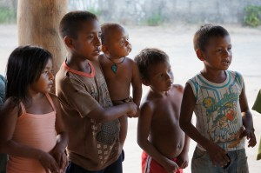
¿Cuáles son las causas principales?
Socioeconómicas, en particular la pobreza
Cerca del 50% de las familias venezolanas son pobres y más de un millón subsisten en extrema pobreza.
La mitad de los adolescentes del quintil más pobre está fuera del sistema educativo.
Falta de planteles en las zonas donde viven
La creación de planteles no ha seguido el crecimiento de la población en las comunidades que los precisan.
En la última década se ha creado solo un promedio de 217 planteles cada año (167 oficiales y 50 privados)
Se necesitarían unos 4.600 nuevos planteles para atender a todos los nos escolarizados.

Slide 10
¿Y qué de la atención de las personas con escolaridad incompleta?
Preocupa el grupo de adolescentes y jóvenes entre 12 y 17 años que han desertado. Son unos 700.000. La tendencia al abandono es mayor en los varones.
670.000 jóvenes de 15 a 29 años solo han logrado completar la escuela primaria. Y 830.000 personas de 15 y más años que son analfabetas.
¿Qué oportunidades tienen de reinsertarse al sistema educativo y ejercer su derecho a la educación?
La capacidad actual de atención en los planteles (públicos y privados) y misiones (Robinson y Rivas) es de 532.386 personas con tendencia a disminuir. ¡¡¡¡A todas luces, insuficiente!!!

Slide 11
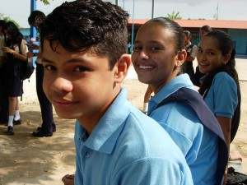
¿Es de calidad la educación que reciben nuestros niños, adolescentes y jóvenes?
La consulta realizada por el Ministerio de Educación en 2014 no se orientó a evaluar la calidad. El informe recoge más de 100 recomendaciones de mejora: es mucho lo que se necesita hacer.
Estudios de opinión revelan una tendencia a la baja en la valoración sobre la calidad de los planteles (57% positivo en 2014 vs. 74% en 2009). Asociada a esta percepción están el rechazo o apoyo frente a los textos de la Colección Bicentenario y la creencia de que el bachillerato no prepara adecuadamente para la vida o el empleo.
En general, los jóvenes valoran bien la educación recibida pero señalan fallas, con más frecuencia en la dotación del plantel, la educación en valores, ciudadana y sexual, la preparación preuniversitaria y en la formación o carencia de profesores.

Slide 12
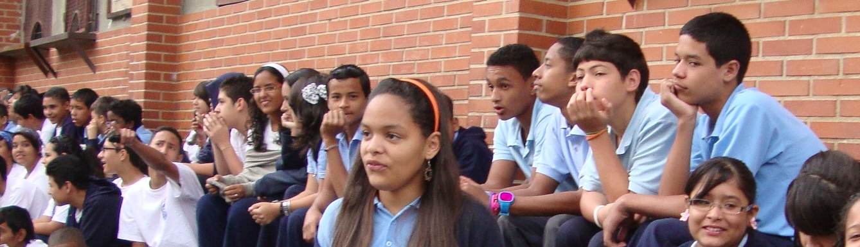
Necesitamos…
Formar con calidad a todos: como personas, ciudadanos y productores.
Se trata de educar para humanizar, potenciando el desarrollo integral; de educar personas capaces de construir sociedades, economías y organizaciones políticas que no estén cimentadas en la negación y opresión de los otros.
En definitiva: formar personas competentes, conscientes, compasivas y comprometidas en el respeto a la vida, la justicia y la paz.
¿Lo estamos logrando en nuestras instituciones educativas?

Slide 13
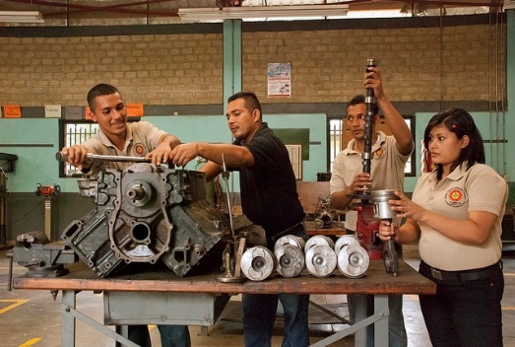
¿La educación obligatoria posibilita la preparación para el mundo del trabajo?
Trabajar también es un derecho humano y el bachillerato debe asegurar la preparación necesaria sea para el ejercicio laboral inmediato o para proseguir estudios profesionales. ¿Qué camino están recorriendo nuestros jóvenes?
El 85% de nuestros estudiantes optan por Ciencias o Humanidades. En todo el país, solo unos 27.000 estudiantes egresan de programas de 3 años en especialidades técnicas.
En la última década se han creado 160.300 nuevas plazas de Ciencias y Humanidades contra unas 12.500 en las especialidades de Comercio y Servicios, Industrial, Agropecuaria, etc.
¿Obedece esto a una política educativa del Estado o es respuesta a presiones de la demanda estudiantil para proseguir a la universidad?

Slide 14


Necesitamos…
Revalorizar la formación para el trabajo en la educación media.
Atraer más aspirantes a especialidades técnicas.
Reforzar la vinculación del sistema educativo con el mundo laboral.
Pensar en alternativas de capacitación laboral para los adolescentes y jóvenes que no deseen o puedan seguir estudios de bachillerato.
Asegurar a todos los jóvenes oportunidades para la exploración vocacional y el logro de competencias asociadas al trabajo productivo y emprendedor.

Slide 15
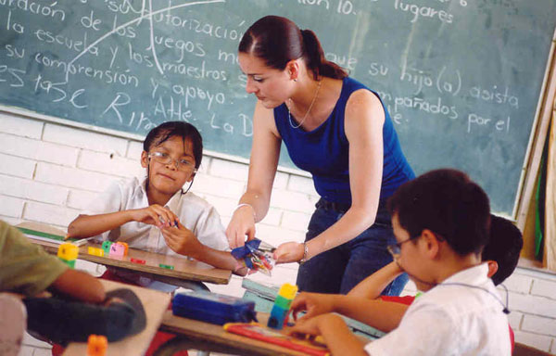
¿Formamos adecuadamente y valoramos con justicia a nuestros educadores?
En la calidad de la educación el docente es factor determinante.
El 19% de los educadores no tiene título docente o solo el de bachiller o técnico docente. El 24% de los cargos se ejercen como interinos.
Hay un déficit de profesores titulados en las áreas de la educación media.
No hay una planificación de la expansión del sistema educativo ni de la demanda proyectada de docentes ni acciones concertadas para la formación oportuna de candidatos.
Ante el problema, el gobierno busca solucionarlo con cursos acelerados a través de la “Micromisión Simón Rodríguez”, al tiempo que está desarrollando un sistema propio de formación.
¿Y qué decir de los niveles de salarios y condiciones laborales de los docentes? Ya no es una carrera que motive a permanecer en ella.

Slide 16
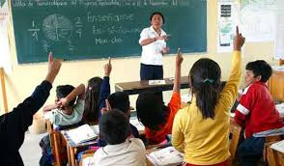
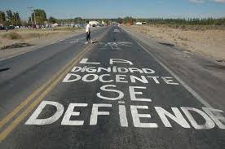
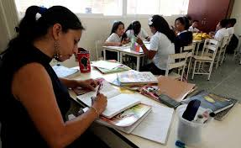

Necesitamos…
Motivar más y mejores vocaciones para asegurar que nuestros niños puedan contar con educadores idóneos.
Trabajar por la valorización de los educadores promoviendo su justo reconocimiento social y económico.
Cuidar que exista un sistema objetivo de reclutamiento, ingreso evaluación y ascenso sin mediaciones políticas.
Estimular la autonomía profesional del docente.
Construir comunitariamente un ambiente de convivencia basado en el respeto entre alumnos, docentes, padres y madres, autoridades educativas gubernamentales y las organizaciones comunitarias, que favorezca una educación de calidad.

Slide 17
Invitamos a visitar el Blog de la Campaña
http://www.educalidadparatodos.org.ve/
Somos parte de la campaña mundial que adelantan redes y organizaciones de la Compañía de Jesús en el mundo, por la defensa del derecho a la educación para todos y todas, una educación integral con conciencia social y la transformación de las políticas y las prácticas pedagógicas para el mejoramiento de la calidad educativa.
En el Blog se encuentra información sobre los planteamientos y objetivos de la campaña y documentación de apoyo.
Esta presentación se basa en un Reporte del Observatorio EDUCAPAÍS que ha sido elaborado especialmente como documento de ayuda para la reflexión y el debate en Venezuela.

